Slide 1
U1S1 Introdução aos sistemas operacionais

Slide 2
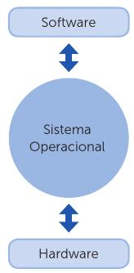
Sistema Operacional (SO)
Controla o computador
Gerencia recursos de hardware
  Ex.: teclado, mouse, impressora, disco, etc.
Interface entre os programas e o hardware
Conecta o usuário ao hardware
Quando o computador é ligado o SO é carregado, e está presente até ser desligado

Slide 3
SO
Gerencia o computador de forma eficiente e produtiva
Garante integridade e segurança de dados
Gerenciador de tarefas: CPU, RAM, Disco, etc.
Qual o SO do Android, iPhone, do roteador de Internet residencial, e do Arduino?
O que é o sistema de janelas (interface)?
Windows procura integrar SO com o sistema de janelas
*nix procura separar

Slide 4
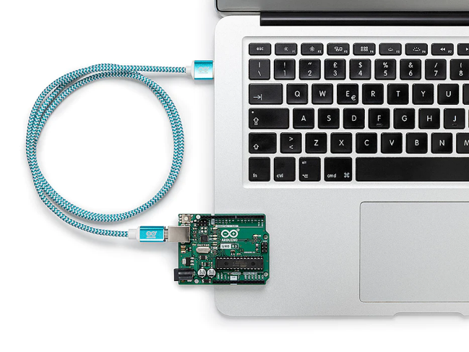
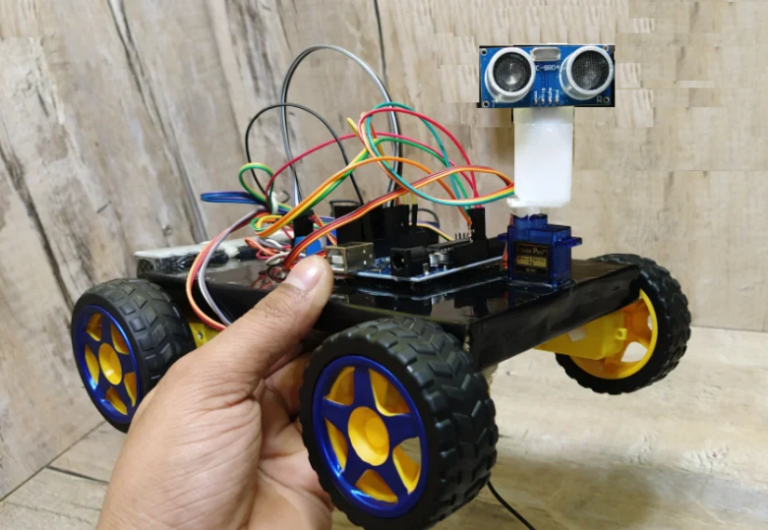
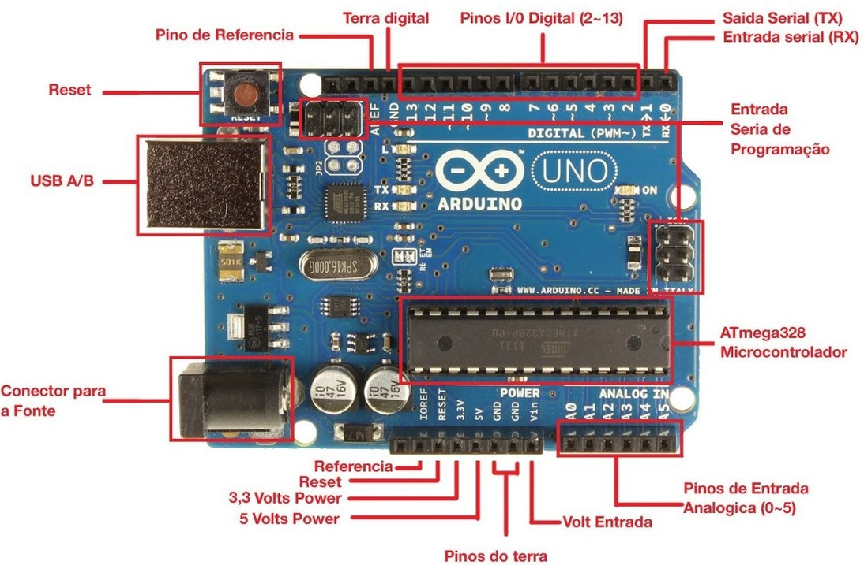
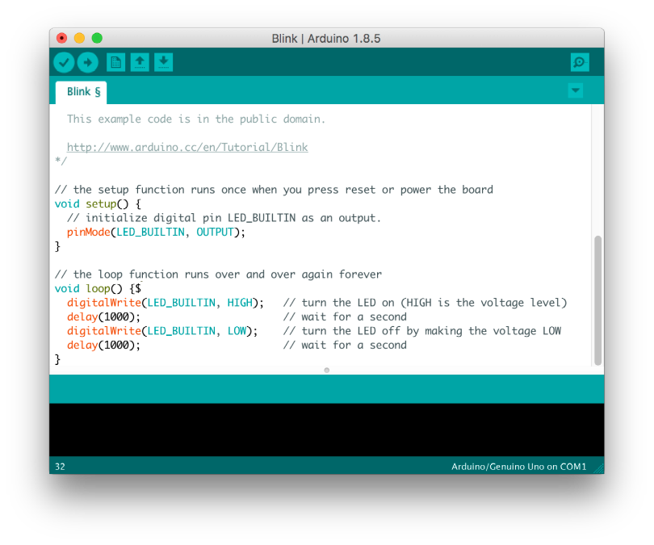
Arduino

Slide 5
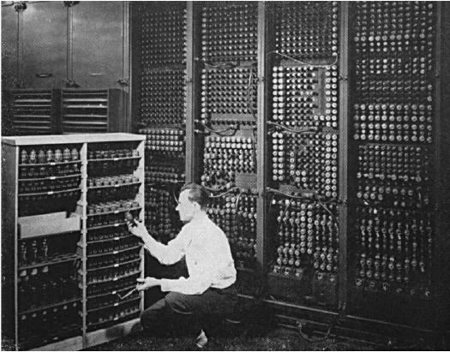
Primeira geração (1945-1955)
Os primeiros computadores não possuíam SO
O programa era carregado diretamente na memória e executado, sem a presença de um SO.
  O programa deveria se preocupar com todos os detalhes de hardware, incluindo eventuais drivers, entrada/saída, etc.
ENIAC (1945)

Slide 6
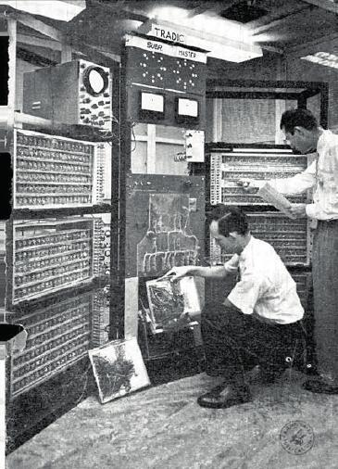
Segunda geração (1955-1965)
Possuíam SO
Chamados de Mainframes
  Ocupavam salas inteiras
Programas escritos em papel e depois “digitados” em cartões perfurados
Demorava até obter o resultado impresso (sem telas/monitores)
Processamento em lote
  Vários “jobs” em fita magnética
TRADIC (1954)

Slide 7
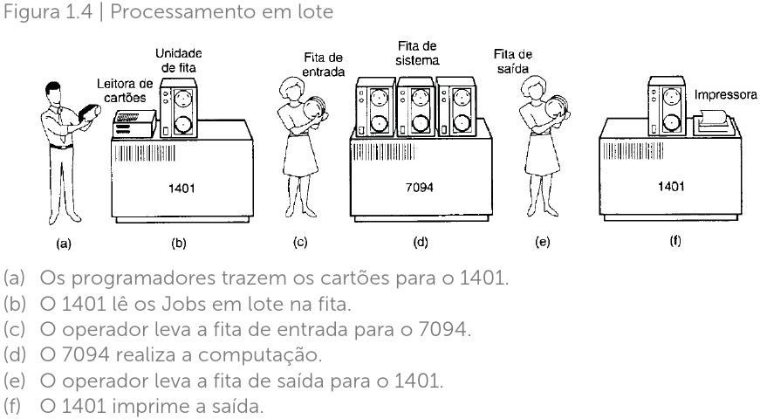

Slide 8
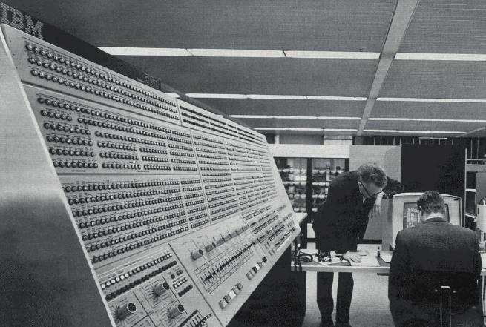
Terceira geração (1965-1980)
Circuitos integrados
Padronização de hardware
  Redução de custo
Multiprogramação
  Compartilhamento de memória
Timesharing
  Divide o tempo da CPU em intervalos e tarefas
Multiusuário
  Multics
IBM System/360 (1965)
Multiusuário e multitarefa
  Unix

Slide 9
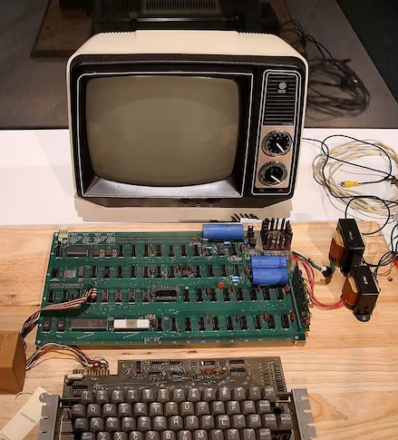
Quarta geração (1980 até hoje)
Computadores pessoais (8 bits)
  Apple I (1976)
SOs de 8 bits
  Basic em ROM fazendo o papel também de SO
  Apple II DOS
  CP/M
SOs de 8/16 bits (IBM PC)
  MS-DOS
  Windows
  *nix e compatíveis

Slide 10
SO
Desenvolvimento de SO com recursos de rede
  Permite conectar a outras máquinas e executar tarefas
SO distribuídos
SO para celulares e dispositivos móveis
Abstração
  A função do SO como uma máquina estendida é esconder a complexidade do hardware do programador
    Ex.: drivers de dispositivo

Slide 11
SO
Gerenciamento de recursos
  Compartilhamento de memória
  Dispositivos de E/S para os processos
  Quem usa qual recurso, evitando conflito
  Compartilhamento no tempo e no espaço
    Eficiência
SO - serviços para os aplicativos dos usuários e ao sistema
  Carregar um programa na memória e executar
  Mantém o sistema de arquivos, criação, leitura, escrita
  Interfaces: impressoras, câmeras, pendrive, etc.
  Manutenção do estado do sistema

Slide 12
SO
Windows
  Código fechado
  Licenças
*nix (ex.: Linux)
  Código aberto e livre
Suporte
  Pago
  Comunidade

